Slide 1


TRƯỜNG TIỂU HỌC MỸ ĐỨC II
NHIỆT LIỆT CHÀO MỪNG
QUÝ THẦY CÔ VỀ THĂM LỚP, DỰ GIỜ LỚP 4A !
TOÁN
YẾN, TẠ, TẤN (Tiết 1)
Giáo viên: Nguyễn Đặng Phương Anh

Slide 2


Các đơn vị đo khối lượng
đã học?
1kg
1g
Ki-lô-gam
Gam

Slide 3

2000
2 kg = ..…….g
10
10000g = .……kg

Slide 5


190 tấn có lớn hơn 190 kg không nhỉ?
Là cá voi xanh. Con nặng nhất có thể lên tới 190 tấn.
Loài động vật nào nặng nhất thế giới nhỉ?

Slide 6
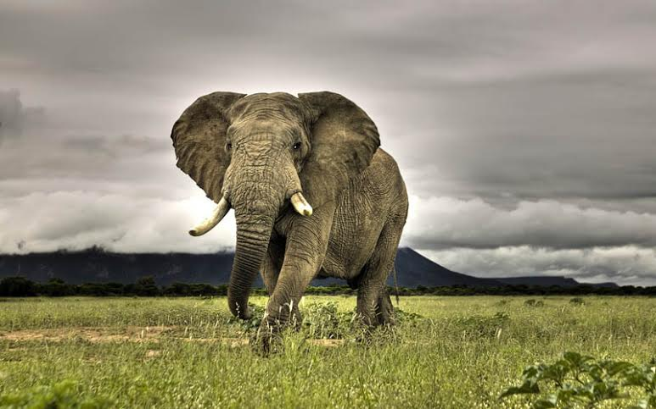
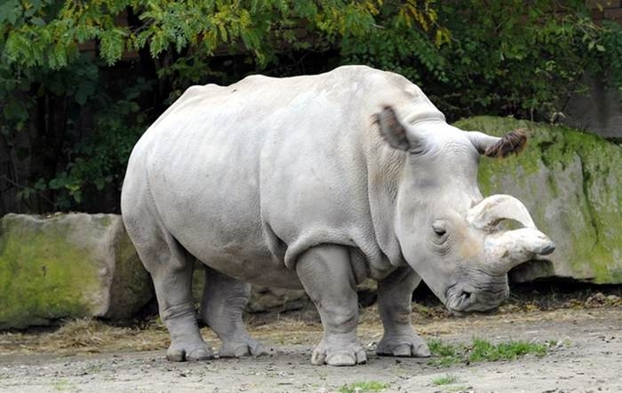
Voi Châu Phi nặng từ 3-6 tấn
Tê giác trắng nặng tới 3 538kg

Slide 7
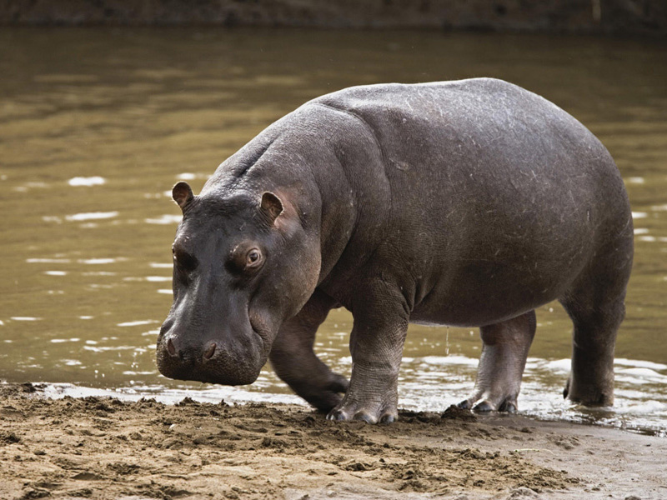
Hà mã nặng khoảng 401kg

Slide 8
190 tấn có lớn hơn 190 kg không nhỉ?
Là cá voi xanh. Con nặng nhất có thể lên tới 190 tấn.
Loài động vật nào nặng nhất thế giới nhỉ?

Slide 9

Để đo khối lượng các vật nặng hàng chục, hàng trăm, hàng nghìn ki-lô-gam, người ta còn dùng đơn vị: yến, tạ, tấn.

Slide 10



1kg
1kg
1kg
1kg
1kg
1 yến
1kg
1kg
1kg
1kg
1kg
1 yến =
10 kg
10 kg =
1 yến

Slide 11

1 yến
1 yến
1 yến
1 yến
1 yến
1 tạ
1 yến
1 yến
1 yến
1 yến
1 yến
1 tạ = 10 yến
10 yến = 1 tạ

Slide 12

1 tấn
1 tạ
1 tạ
1 tạ
1 tạ
1 tạ
1 tạ
1 tạ
1 tạ
1 tạ
1 tạ
1 tấn = 10 tạ
10 tạ = 1 tấn

Slide 13
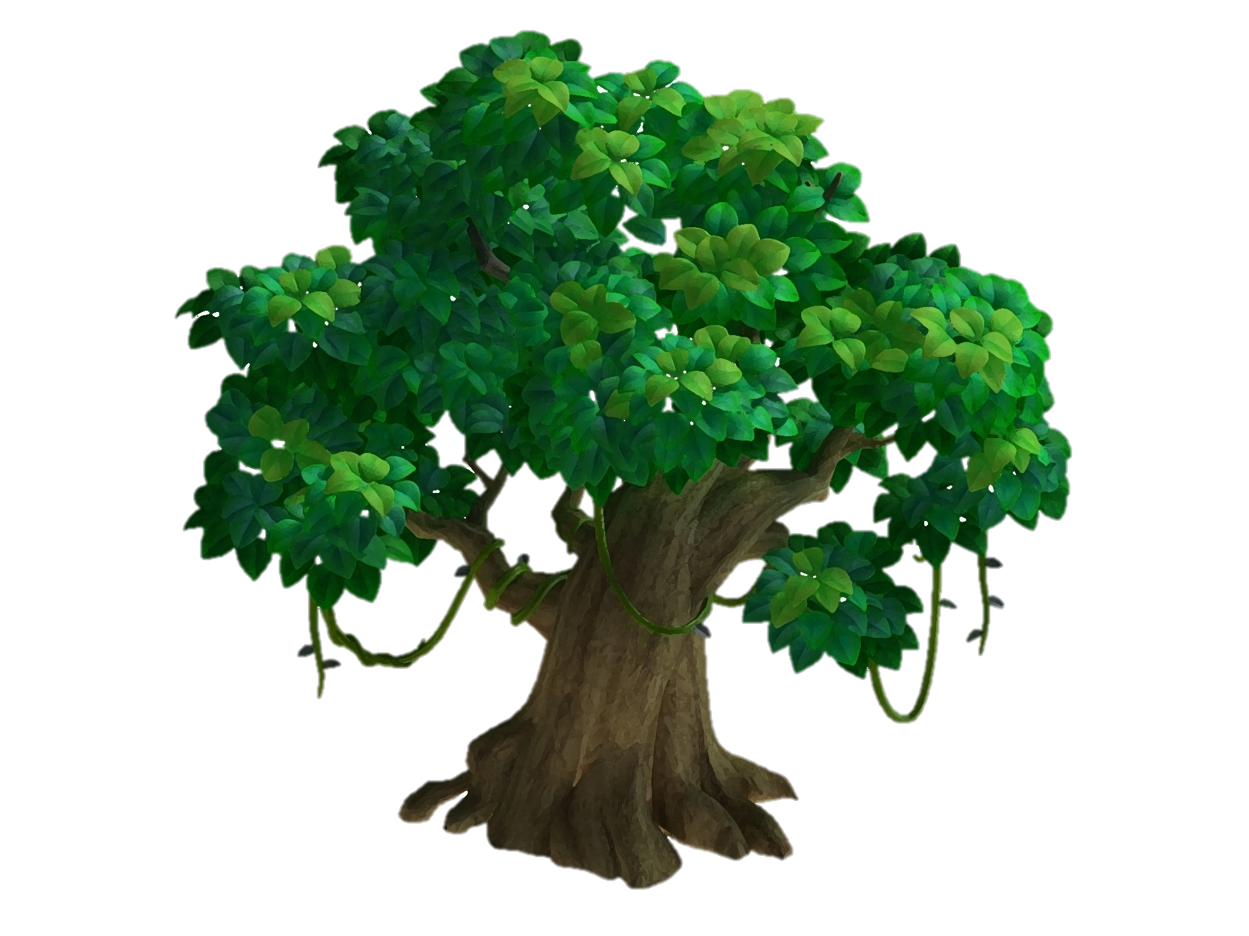
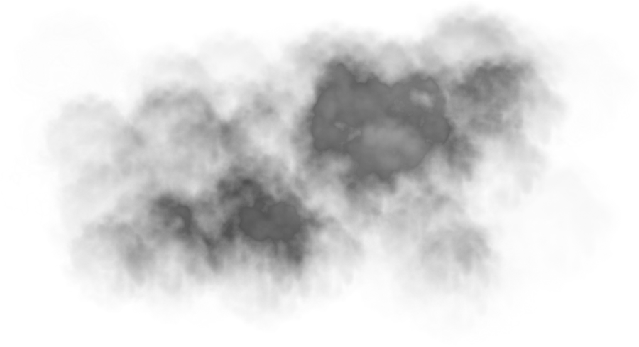

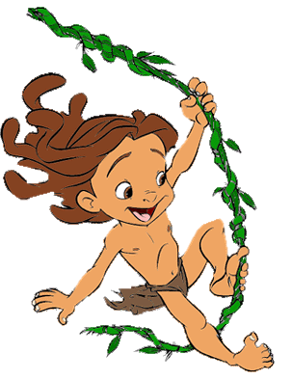
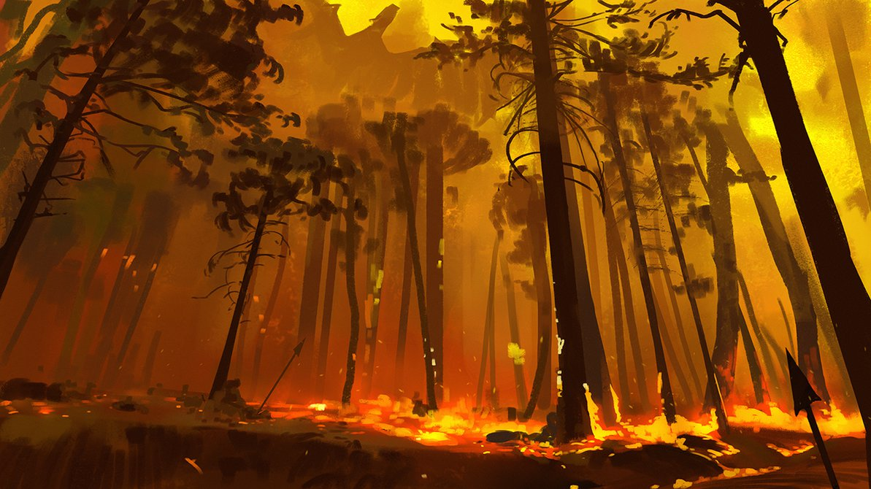




GIẢI CỨU RỪNG XANH

Slide 14

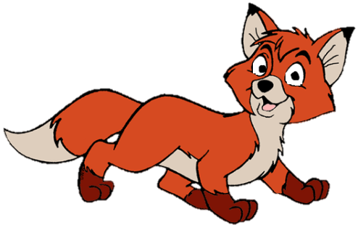
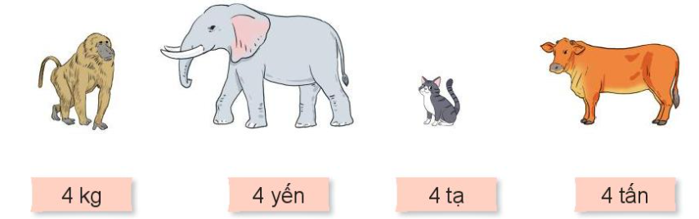
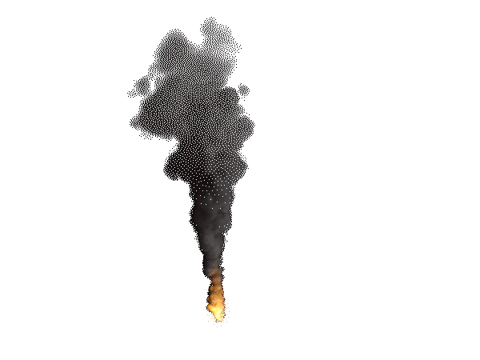

Bài 1 :
Chọn số cân nặng thích hợp với mỗi con vật

Slide 15







Câu 2: Số
a) 2 yến = kg 20 kg = yến
20
2
300 kg = tạ
40 yến = tạ
3
b) 3 tạ = kg
4 tạ = yến
300
40
4
2 000 kg = tấn
30 tạ = tấn
2
c) 2 tấn = kg
3 tấn= tạ
2 000
3
30

Slide 16

Câu 3: Tính
45 tấn – 18 tấn
17 tạ + 36 tạ
c) 25 yến × 4
d) 138 tấn : 3
= 27 tấn
= 53 tạ
= 100 yến
= 46 tấn

Slide 17
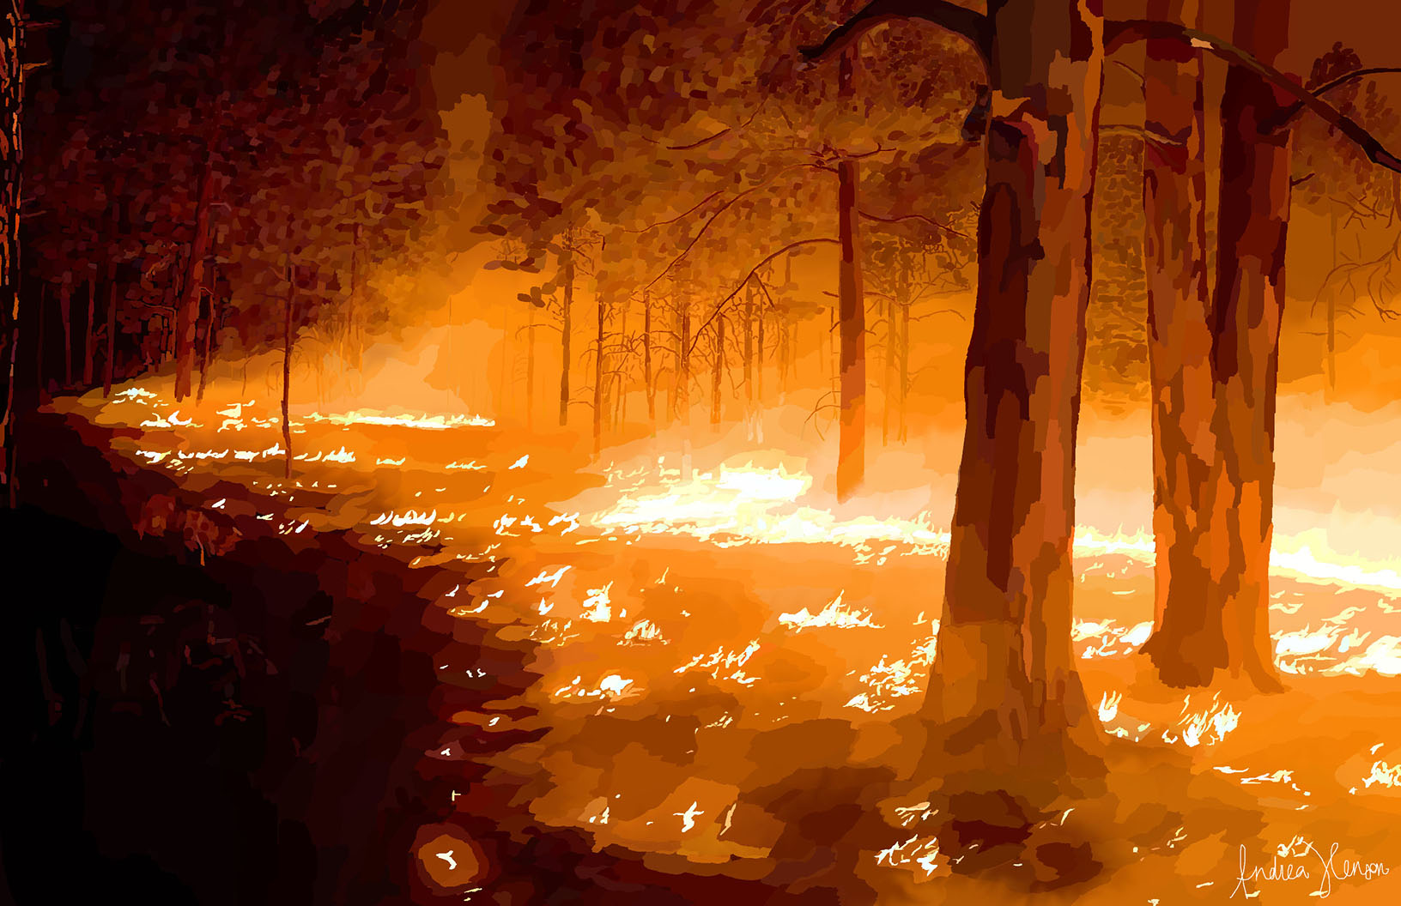

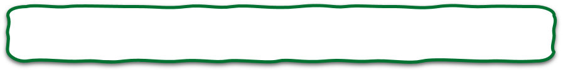
Các số đo trong phạm vi từ 115kg đến 124kg làm tròn đến hàng chục sẽ nhận được kết quả là 120kg.
Câu 4:Chọn câu trả lời đúng.
Bắt đầu!
Có một con voi vừa chào đời ở vườn quốc gia. Bằng cách làm tròn đến hàng chục, người quản lí nói voi con nặng khoảng 120 kg. Vậy trên thực tế, số đo nào dưới đây có thể là số đo cân nặng của voi con?
A. 1 tạ 3 yến
B. 1 tạ 17 kg
C. 1 tạ 2 kg
D. 1 tạ 9 kg
1 tạ 17 kg = 117 kg
Số 117 khi làm tròn đến chữ số hàng chục, ta làm tròn lên thành số 120

Slide 18
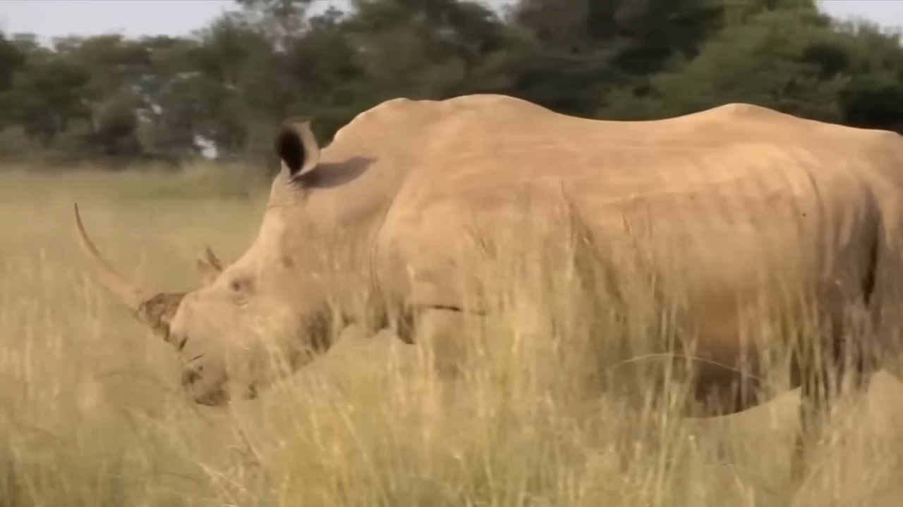

Slide 19




